Slide 1
«Слово о молчащем полигоне»
КГУ «Восточно-Казахстанская областная детско-юношеская библиотека» управления культуры, архивов и документации ВКО
Информационно-библиографический центр
30 лет со дня создания антиядерного движения
Невада-Семипалатинск (1989)
Слайд-панорама
г. Усть-Каменогорск, 2019 г.

Slide 2
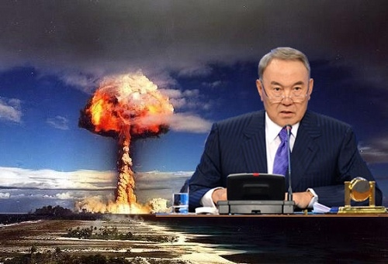
29 августа 1991 года Президент страны Н.А. Назарбаев издал указ о закрытии Семипалатинского испытательного ядерного полигона.
Несмотря на все трудности политического, социального и финансового характера, руководством страны и лично Президентом Назарбаевым, было принято единственно правильное решение об отказе от статуса ядерной державы, выведении стратегических наступательных вооружений с территории страны и ликвидации инфраструктуры ядерного оружия.

Slide 3
«Воля народа - нет ядерному оружию…
Да, неисчислимые бедствия принесли сотни ядерных испытаний казахстанскому народу, и я помню те драматические дни, когда, узнав всю правду о полигоне и осознав опасность невидимой и неминуемой смерти, прогрессивная общественность и весь народ тогда еще Казахской ССР встали буквально поперек горла огромному военно-промышленному комплексу Советского Союза… Получив поддержку всего народа, мы провозгласили одностороннее запрещение бесчеловечных испытаний ядерного оружия, закрытие Семипалатинского полигона, ставшего в буквальном смысле головной болью всех казахстанцев, и навечно объявили нашу страну территорией, свободной от ядерного оружия и испытаний...»
Назарбаев, Н. Эпицентр мира [Текст] / Н. Назарбаев. - Астана, 2001. - 294 с.
Аннотация: Книга - откровение приглашает к доверительному диалогу, разоружению и сотрудничеству между всеми, кто хоть в малой степени задумывается о том жестоком подарке, который ушедший век оставил новому столетию. В конце ХХ века, опередив время и добровольно сложив ядерное оружие, Казахстан показал каким должен быть ХХІ век.

Slide 4
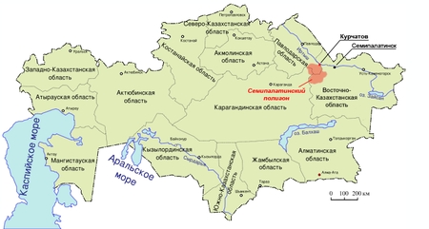
Расположение полигона
Семипалатинский испытательный полигон - первый и один из крупнейших ядерных полигонов СССР, также известный как «СИЯП». Официальное название: 2-й Государственный центральный научно-исследовательский испытательный полигон (2 ГЦНИИП). В среде испытателей полигон получил неофициальное название «двойка».

Slide 5
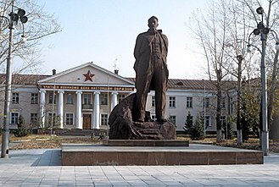
На территории полигона находится ранее закрытый город Курчатов, переименованный в честь советского физика
Игоря Курчатова.
Памятник одному из основателей Семипалатинского полигона -академику Курчатову, на фоне Центрального штаба полигона.

Slide 6
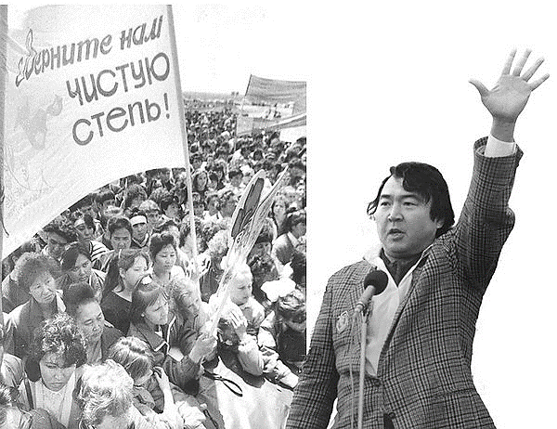
В 1989 году известным казахстанским общественным деятелем Олжасом Сулейменовым было создано движение Невада - Семипалатинск, объединившее жертв ядерных испытаний по всему миру.
Последний взрыв на полигоне был осуществлён 19 октября 1989 года.
29 августа 1991 года Семипалатинский полигон был закрыт правительством Казахской ССР.

Slide 7
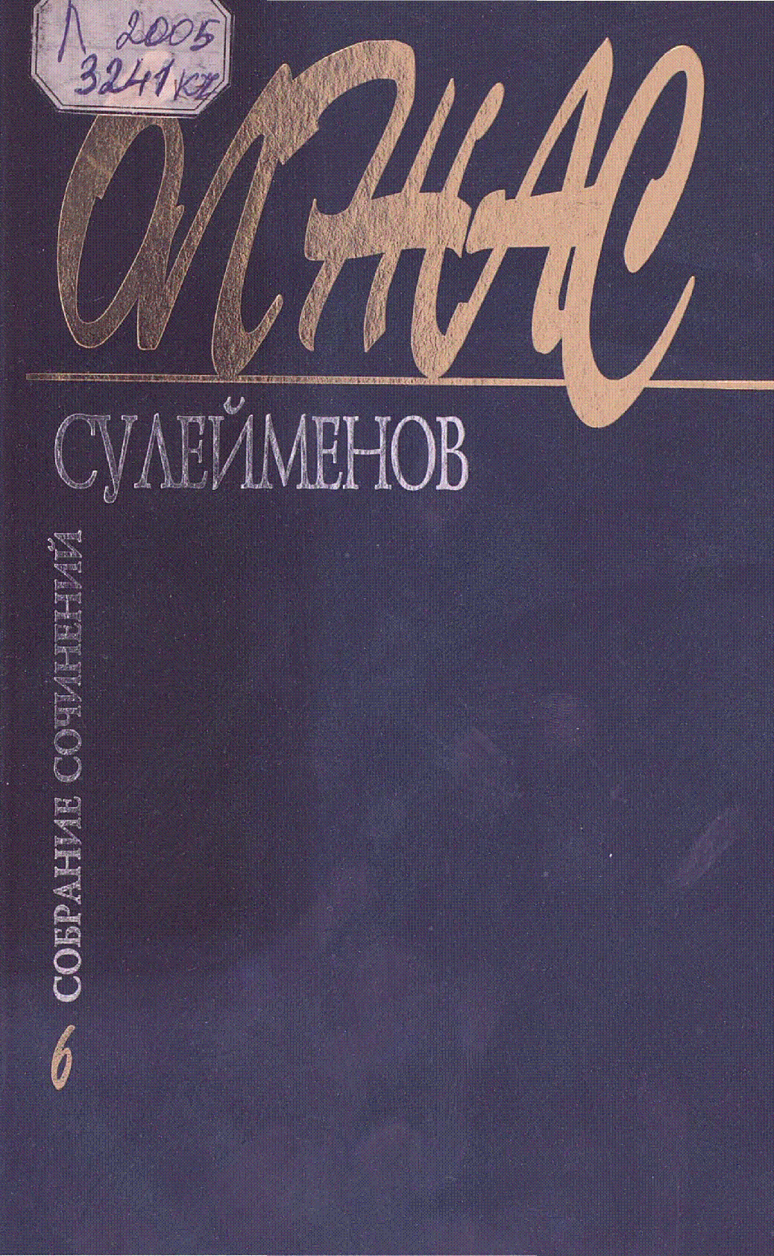
«…Рождение движения Невада-Семипалатинск привело к приостановке испытаний. Полигоны вот уже четвертый месяц молчат. Хрупкое молчание. Мы очень надеемся, что правительство и общественное антиядерное движение в странах атомного клуба услышат нас, поймут и поддержат, создадут условия для подписания окончательного соглашения о запрещении испытаний во всех сферах…»
Сулейменов, О. Собрание сочинений в 7 т. [Текст] / О. Сулейменов. - Алматы, 2004. - Т. 6 : Публицистика, 2004. - 472 с.
Аннотация: Прошло почти полвека, как впервые прозвучал набатный голос казахского поэта Олжаса Сулейменова. Произведения, вошедшие в настоящее издание в семи томах и восьми книгах, отражают не только хронологию их появления на свет, но и тот духовный синтезирующий поиск, который проявляется у поэта во всем многообразии культурно-исторических и научно-художественных реалий. Настоящее собрание сочинений не является полным, оно лишь в некоторой степени отражает вехи творчества Художника. В шестой и седьмой тома Собрания сочинений Олжаса Сулейменова вошли лучшие публикации за период с 1962 по 2004 год.

Slide 8
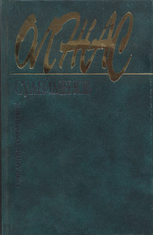
«Взрыв в одном месте может потрясти всю планету… ».
Олжас боролся, выживал, писал киносценарии, руководил Госкино республики, Союзом писателей, возглавлял антиядерное движение, останавливал атомные испытания в СССР.
«Нам сегодня до всего есть дело!» - из ранних стихов.
Сулейменов, О. Собрание сочинений в 7 т. [Текст] / О. Сулейменов. - Алматы, 2004. - Т. 7 : Публицистика, 2004. - 432 с.

Slide 9
Олжас Сулейменов «Дикое поле»
Страна, Ты прошла испытания Казахстаном - есть сегодня земля, на которой крестам не расти. Испытали Тараса. И Фёдора испытали. Петроград, прости. Ленинград, мою землю прости. Казахстан - это проводы, проволока колючая, это было - Саратов и Киев, и снова Саранск. Это ссылки на Маркса, кочевья, театры и лучшие копи, кони и домны, Турксиб, просто Сиб. И жара.
Я хотел бы родиться в горах и не зваться казахом, или жить в белой хатке, коров по оврагам пасти. Все равно - привезли бы меня в Джезказган вагонзаком. Украина, прости, о ингуш, мою землю прости! Казахстан, ты огромен - пять Франций - без Лувров, Монмартров - уместились в тебе все Бастилии грешных столиц. Ты огромной каторгой плавал на маленькой карте. Мы, казахи, на этой каторге родились. Мы прошли испытание дымом костров и копытами, в переулках ночных - испытания горла ножом, навсегда испытали вербованными чернозём, радость радия и тяготенье земное испытано.

Slide 10
Вся земля в проводах, космодромах, гектарах и станциях, если дождь - это ливень, а ветер - так суховей, своих все испытавших, страна, назови казахстанцами, своих самых испытанных, преданных сыновей. Мы - твои однолюбы, мы бережём, не глотая, право - зубы не стиснуть, но выдержать, право кричать широтою степи, высотою хребтов Алатау, глубиною морей!.. Глубиною могил не молчать.
И смеются у нас, и земля, и трава мягка, вольный Киев на станциях, ай, балалайки Калуг, ах, песчаный, песчаный суглинок качает скалу, ему тоже, песчаному, хочется под лемеха… Поле Дикое - в Хлебное поле! Время настало. Если мир не тоскует - и ты, Казахстан, не грусти. Мир испытан тобой. Казахстан, если можешь, прости. И да здравствует запрещение испытаний!

Slide 11
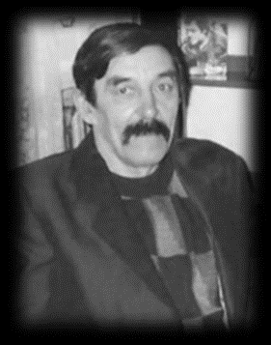
Поэты - земляки о ядерном полигоне
Движение О. Сулейменова подтолкнуло и наших поэтов - земляков вступить в борьбу. На страницах газет «Огни Прииртышья», «Иртыш», «Казахстанская правда» стали появляться стихи в поддержку движения «Невада - Семипалатинск».
Виталий Боисович Окишев был одним из самых активных сторонников закрытия полигона. С болью в сердце пишет В. Б. Окишев о драме малой родины, о полигоне:
Надо! Давно уже надо! Сказать: «Полигону – нет!»
В его словах заключены восклицания, как боевой клич, исходящих от настрадавшейся массы людей: «Люди, увы, не в счет», «радиация - невидимка пронзает тебя и меня…» Поэт сравнивает ядовитый атом с джином, но всем ясно, что джин этот, не тот, что исполняет заветные желания, а злой джин, приносящий лишь разрушение и страдание:
В тебя вместилось сорок Хиросим И столько же молящих Нагасак. Не поддавайся и крепись, казах, В твоем прищуре добрых, мудрых глаз Вся боль и скорбь земная собралась.

Slide 12
В одном из стихотворений В. Окишев скажет:
«Моя родина - лесостепь».
Именно степь с её хлебными полями способна передать то удивительное и прекрасное, что принято называть красотой. Эти степи он увидел, когда решил жить и работать в Казахстане. Про этот край он знал ещё со школьной скамьи. Мальчишеское воображение покорили бескрайние степи и горы, поля и луга, «и озёр золотые берега». Он полюбил обычаи казахов, переживал за город Семипалатинск - «город семи палат», «город - побратим Чернобылей, Невад и Хиросим».
«Сегодня, близ Семипалатинска
Произведён подземный взрыв...»
Слова газетные, нескладные,
А сердце ноет, как нарыв.

Slide 13
За душу берет стихотворение «Сообщение ТАСС», переполненное любовью и состраданием к земле - матери, к родной степи, где трезво, правдиво изображается действительность, где степь «облагорожена» гаммами излучения. Стихотворение наполнено не только слезами, но и светлой надеждой и мечтой всех:
Сообщение ТАСС «Сегодня близ Семипалатинска Произведен подземный взрыв», - Слова газетные, нескладные, А сердце ноет, как нарыв. Все в норме. Гамма - излучение Такое же, как и всегда, И только фоновых значений Чуть превышает иногда. Не исключаются и выбросы, Но в дозах очень небольших, Так что ни выгоны, ни выпасы Не загрязняются от них.
…Летят копеечки народные, А ведь могли пойти на хлеб И только газы благородные «Облагораживают» степь. Нет, не сдержать нам гамма - натиска Ничем, до самой той поры, Пока вблизи Семипалатинска За взрывом громыхает взрыв. Но мы живем одной надеждою, Одной мечтой - и стар, и млад - Что наши степи станут прежними, как много лет тому назад. И я прочту слова нескладные, Как откровенье, как порыв: «Сегодня близ Семипалатинска Произведен последний взрыв!»

Slide 14
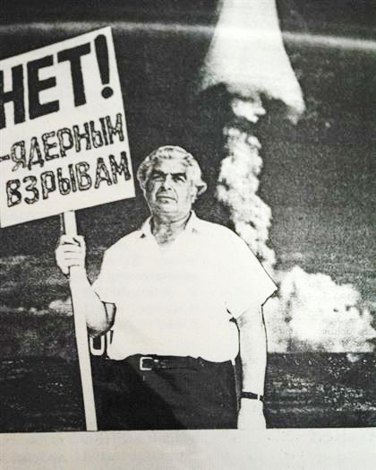
Кобрин Вячеслав Григорьевич
Родился 7 ноября 1938 года в деревне Мясница, Оленинского района, Тверской губернии.
В 1957 году он был направлен на работу в Семипалатинск, где работал на предприятиях города до выхода на пенсию в 1993 году. Тревога за будущее детей, здоровье людей, живущих вокруг Семипалатинского полигона, привела В. Кобрина в ряды активных борцов против испытания ядерного оружия. Боль об «атомных солдатах» остается надолго:
В конце сороковых нас, новобранцев,
На полигон военный привезли,
Чтоб в землю каменистую вгрызаться
И днями и ночами мы могли,
Мы на площадках строили дома,
В которые людей не заселяли...
Дела (не для солдатского ума)
В секретности строжайшей выполняли...

Slide 15
В 1987 году он стал первым председателем Семипалатинского комитета защиты детей мира.
Партийные органы были встревожены пацифистскими выступлениями В. Кобрина на митингах в Семипалатинске, Алма-Ате, Павлодаре, Москве.
24 февраля 1989 года его «сместили» с общественной должности председателя. Были приняты и другие «меры» к строптивцу... Но эпоха нового мышления набирала силу, и в Казахстане родилась еще одна антиядерная организация - «Невада-Семипалатинск», которую возглавил поэт Олжас Сулейменов. Вместе со всеми семипалатинцами В. Кобрин влился в ряды «Невады».
В 1991 году после закрытия ядерного полигона Советский комитет защиты мира наградил обоих поэтов Почетной медалью «Борцу за мир».
В 1995 году Кобрин был избран членом республиканской Ассамблеи народов Казахстана.

Slide 16
Тревога за судьбу человека и родины звучит в лирике поэтов. Гибель природы из-за вмешательства человека ведет к гибели самого человека, поэтому нам так важны стихотворения земляков, чтобы еще раз донести боль и ответственность за все происходящее на нашей земле…

Slide 17
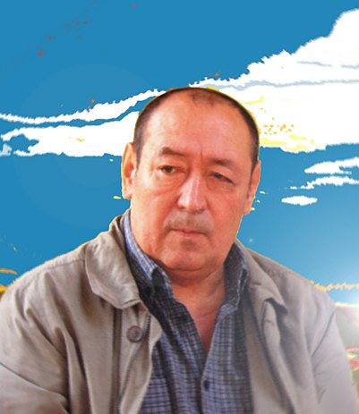
Роллан Сейсенбаев родился в 1946 году в Семипалатинской области.
Он с надрывом и болью пишет о Семипалатинском полигоне. Его произведения: «Ночные голоса», «Мертвые бродят в песках», «День, когда рухнул мир».
Он пишет о смысле человеческой жизни, о размышлении о месте человека в мире, взаимоотношении человека и природы. Невозможно читать его книги и не растить в себе доброго человека, готового отвечать за все на свете и приносить пользу людям. Невозможно, читая их, не размышлять о будущем, о счастье, о близких, о Родине.
«Мы сердцем чувствуем мечты, которые спят в безбрежной казахской степи. Мы испытываем необходимость насытить словами просторы Казахстана - создавать мифы и называть своими именами вещи и явления».
Роллан Сейсенбаев

Slide 18
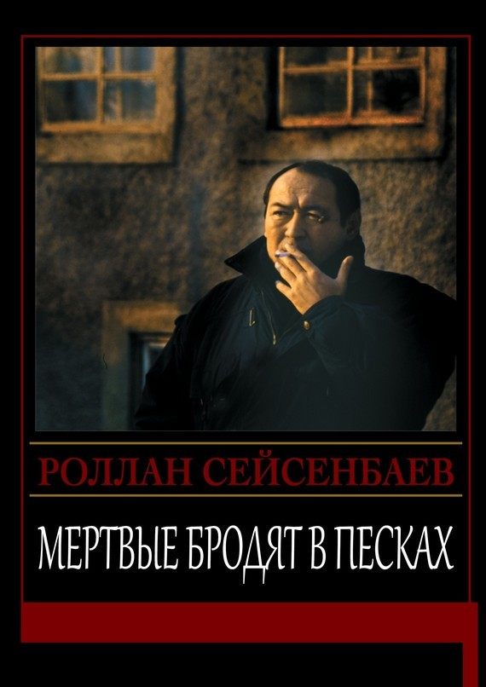
«…Заговорил репродуктор в центре аула. Передавали последние известия… В 14 ЧАСОВ 30 МИНУТ ПО МОСКОВСКОМУ ВРЕМЕНИ В СОВЕТСКОМ СОЮЗЕ НА ПОЛИГОНЕ в районе Семипалатинска произведен подземный ядерный взрыв мощностью до 20 килотонн. Указанное испытание произведено в целях совершенствования военной техники.
СОВМЕСТНОЕ ЯДЕРНОЕ ИСПЫТАНИЕ ПРОВЕЛИ в пятницу утром на полигоне в штате Невада США и Англия. Мощность взрыва от 20 до 150 килотонн…».
Сейсенбаев, Р. Мертвые бродят в песках [Текст] : роман / Р. Сейсенбаев. - Жидебай, 2006. - 674 с.
Аннотация: Роман «Мертвые бродят в песках» - один из самых ярких романов ХХ века. Это - народный эпос. Роман - панорама бытия. И главный персонаж тут не Личность, а Народ. В спектре художественного осмысления бытия казахского народа его глубоко трагические романы стали ярким явлением в современной литературе. Он поистине является Мастером прозы ХХI века.

Slide 19
«Он вдруг явственно ощутил в себе ту силу, которая вырвет его из этого обыденного, серого дня, силу, которая не даст ему погибнуть, которая позовет его в жизнь, в мир, в открытую всем ветрам родную степь Чингистау. Поставив чашку на стол, он вздрогнул. Перед ним лежало начало его романа. Семь страниц, разорванных на мелкие клочки. - Что-нибудь еще хочешь, сынок? - донесся до него с кухни голос матери. - Жить, - сказал писатель».
Сейсенбаев, Р. Ночные голоса [Текст] : роман / Р. Сейсенбаев. - Алматы, 2017. - 300 с. - (Книги Роллана Сейсенбаева).

Slide 20
Гражданам Невады и Семипалатинска
«День, когда рухнул мир… -
Прошептал я давно забытую, но внезапно возникшую в памяти строку моих детских стихов… И пришла беда к людям Чингисских гор летом пятьдесят третьего года. В единый час пришла… Что такое «эвакуация», мы тогда еще не знали, но сразу же почувствовали здесь нечто недоброе… Грузились на рассвете… Конец света. 1953 год. 17 августа. 6 часов 12 минут. Все начнется в Казахстане!.. И – тихо покачнулась земля… Я видел, высунувшись из-под кошмы, - огромный гриб заполнил небо, и огнедышащие сполохи играли невообразимо буйным соцветием красок… Ради науки? Ради будущего? Ради земли? Ради людей? Думаю, что и Курчатов понял: жить в обнимку с бомбами - значит приближать конец света… «Так верните же мне родину! - закричал я. - Я хочу, как велел отец, пройти босиком по зеленой траве, я хочу испить воды из наших озер, я хочу лежать на чистой доброй земле и глядеть в чистое небо. Родина, ты слышишь меня?..».
Сейсенбаев, Р. День когда рухнул мир [Текст] : рассказы / Р. Сейсенбаев. - Жидебай, 2002. - 88 с. Аннотация: Рассказ посвящен трагедии Семипалатинского ядерного полигона.

Slide 21
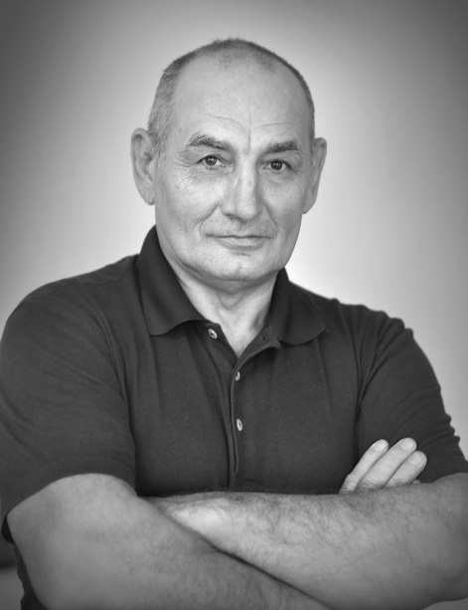
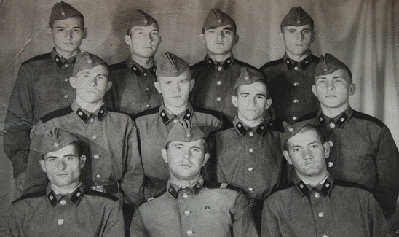
Зареченский Н.
«Баллада о Семипалатинском Ядерном Полигоне»
Я служил в те годы, с редким перерывом,
Под землёй гремели ядерные взрывы.
В пекло, в жар служили, в лютые морозы,
А, друзей косили облучений дозы.
​
Поз землёй ревели взрывов вереницы,
Времени писались жуткие страницы.
Опытное поле в недрах Полигона,
В штольни заливали мы раствор бетона.
Чтобы радиация не рвалась наружу,
Штольни бетонировали в слякоть, зной и стужу.
Ядерному взрыву весь расчет, - до печки,
Были радиации частые утечки.
Николай Зареченский
ветеран Семипалатинского
ядерного полигона
Выпуск карантина лето 1972 г. ВЧ 01528. Н. Зареченский - верхний слева.

Slide 22
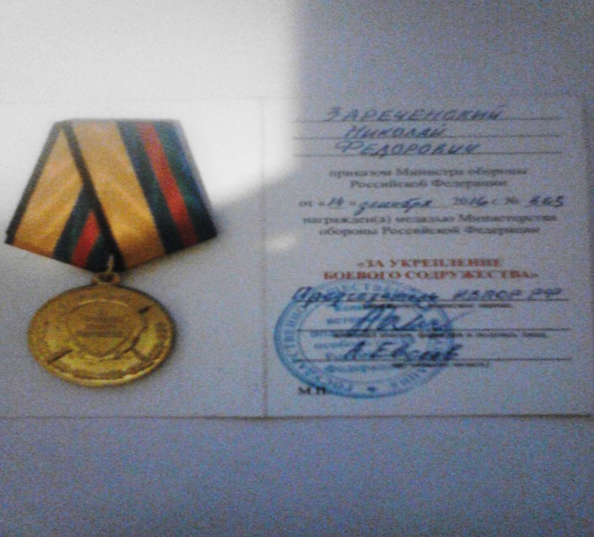
Только облучению, тот бетон до фени,
Все вокруг живое превращалось в тени,
Просто так царапина становилась раной,
И не заживала, гнила постоянно.
В лазаретах парни в муках погибали,
Мамы их любили и невесты ждали.
Столько лет, молчали! Были под подпиской,
Мы с подразделений ядерного риска.
Молодые парни, словно воск сгорали,
И от белокровия, корчась, погибали,
Под землёй ревела ядерная сила,
А земля под нами, ходуном ходила.
Сколько облученных без наград, регалий,
Умирали, молча, разве всех их знали?
Сколько пораженных, как в строю сурово,
Уходили, молча, не сказав ни слова.
​Кто в живых остался, тоже наказали,
Многих полигонных, так и не признали.
Легче обвязаться, да под танк с гранатой,
Чем за ПОР сражаться, с ратью бюрократов.

Slide 23
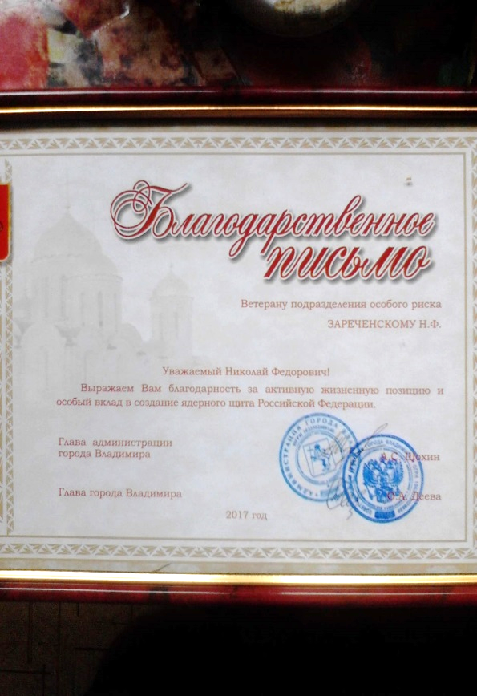
Атом, - враг коварный, по страшней фашиста,
Но об этом знали лишь дозиметристы.
Тем бы, кто придумал мизерные льготы,
Вам бы в наши шкуры, в наши бы заботы.
Мы живём не густо, как это не больно,
Дайте же хотя бы, помереть достойно,
Чтобы на поминках, наши внуки, дети,
Не ходили с шапкой по друзьям-соседям.
Дайте нам достойные пенсии и льготы,
Проявите больше, теплоты, заботы,
Мы же заслужили теплоты по праву,
Это мы ковали ядерную Славу.
Родина услышь нас, мы свои, - Отчизна,
Оцени по праву сломанные жизни.
К павшим, преклоняюсь, я про ВАС не скрою,
Написал, как знаю, ВЫ мои герои!!!
WWW. Ветераны-порсияп24.рф

Slide 24
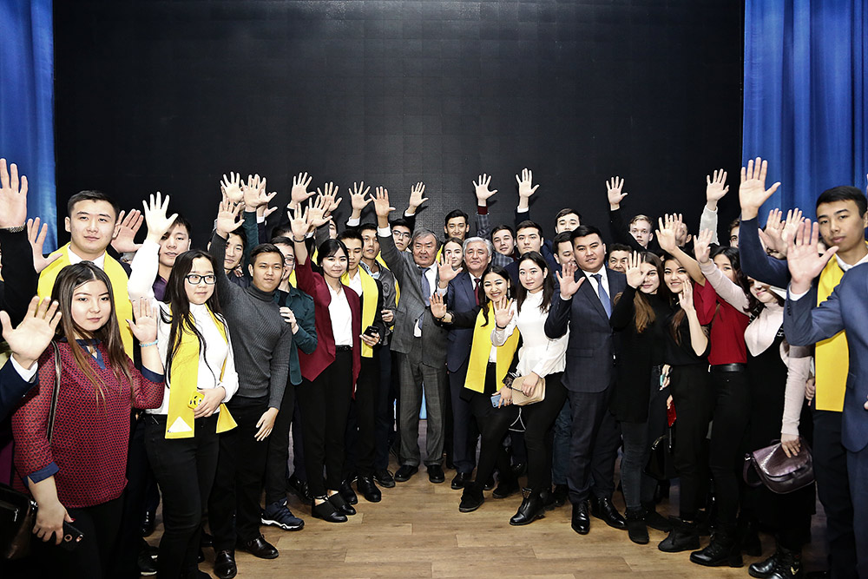
Об антиядерном движении «Невада - Семипалатинск» рассказано много - опубликованы брошюры, статьи, интервью, комментарии, сняты документальные фильмы.
«Семипалатинский полигон: вчера, сегодня, завтра»

Slide 25
Статьи:
Бексултан, Д. Человек, поклонись Земле! [Текст] / Д. Бексултан // Экология и общество. - 2011. - № 8. - С. 6-10.
Биданова, А. Памяти поэта-пацифиста [Текст] / А. Биданова // Казахстанская правда. - 2014. - 30 авг. (№ 169) . - С. 5.
Аннотация: Об одном из руководителей антиядерного движения "Невада-Семипалатинск" Вячеславе Кобрине.
В ближайшее время территория Семипалатинского полигона будет поделена на три зоны по степени опасности [Текст] // Юридическая газета. - 2009. - 1-15 дек. (№ 23) . - С. 2.
Аннотация: Территория Семипалатинского ядерного полигона будет поделена на три зоны по степени опасности: зелёную, розовую и красную.
Гуляева, Е. По пути мира и согласия [Текст] / Е. Гуляева // Рудный Алтай. - 2015. - 28 авг. (№ 101). - С. 11.
Гуляева, Е. Ядерный монстр замолчал навсегда [Текст] / Е. Гуляева // Рудный Алтай. - 2011. - 27 авг. (№ 98). - С. 2.
29 августа Всемирный день отказа от ядерного оружия [Текст] // Экологический курьер. - 2009. - 1-15 авг. (№ 15). - С. 2.
Аннотация: Президент РК Н. Назарбаев предложил объявить 29 августа Всемирным днем отказа от ядерного оружия. Об этом он заявил в Семее на митинге, посвященном 20-летию прекращения испытаний на Семипалатинском ядерном полигоне. Дусумов, Р. Над Семеем снова кружат ласточки... [Текст] / Р. Дусумов // Достық = Дружба. - 2012. - № 4. - С. 12-19.
Аннотация: 29 августа мировое сообщество впервые отмечает Международный день действий против ядерных испытаний.
Исаев, Н. Гражданин мира [Текст] / Н. Исаев // Рудный Алтай. - 2009. - 22 янв. (№ 8) . - С. 6.
Аннотация: Об одном из руководителей антиядерного движения "Невада-Семипалатинск" Вячеславе Кобрине.
Казахстан помогает строить безопасный мир [Текст]: пер. ст. из "Нью-Йорк Таймс" о роли Казахстана в глобальном процессе ядерного разоружения. // Казахстанская правда. - 2011. - 24 сент. - С. 1,2.

Slide 26
Калинина, А. А. Четверть века без взрывов [Текст] / А. А. Калинина // Внеклассная работа в школе. - 2017. - № 11. - С. 31-35.
Картоев, С. Двадцать лет спустя [Текст] / С. Картоев // Казахстанская правда. - 2010. - 28 авг. (№ 228). - С. 6.
Аннотация: Двадцать лет назад возникло международное антиядерное движение "Невада - Семипалатинск", которое поддержал Глава нашей республики.
Кисленкова, В. "Невада - Семипалатинск" [Текст] / В. Кисленкова // Устинка плюс . - 2014. - 4 сент. (№ 36). - С. 9.
Минченко, В. От национальной трагедии - к национальной гордости [Текст]: [о Международном форуме "За безъядерный мир" (Астана-Курчатов-Семей)] / В. Минченко, М. Токобаев // Рудный Алтай. - 2011. - 15 окт. - С. 1-2.
Мусин, М. Обузданный атом [Текст] / М. Мусин // Рудный Алтай. - 2009. - 18 авг. (№ 128). - С. 1.; 25 авг. (№ 132). - С. 5.; 27 авг. (№ 133-134) . - С. 7.; 29 авг. (№ 135) . - С. 5.
Аннотация: История создания Семипалатинского ядерного полигона и ученых принявших участие в создании атомной бомбы.
Непорожная, Т. Как будто и не было ядерных взрывов [Текст] / Т. Непорожная // Устинка плюс . - 2009. - 17 сент. (№ 38). - С. 6-7 .
Аннотация: В зоне Семипалатинского полигона будет область процветания вместо зоны бедствия.

Slide 27
Никифоров, В. Эпоха безъядерного мира. Она началась с Указа Президента о закрытии Семипалатинского полигона [Текст] / В. Никифоров // Рудный Алтай. - 2011. - 6 окт. - С. 1.
Панов, Е. Урановые века Казахстана [Текст] / Е. Панов // Нива. - 2009. - № 6. - С. 92-108.
Аннотация: Из истории Семипалатинского полигона.
Пигаваев, В. Полигон: открывая запретные страницы [Текст] / В. Пигаваев // Казахстанская правда. - 2011. - 24 авг. (№ 268). - С. 1;4.
Рогалев, В. Лидер антиядерного мира [Текст] / В. Рогалев // Казахстанская правда. - 2011. - 23 авг. (№ 267). - С. 1-2.
Аннотация: Генеральный секретарь Организации Объединенных наций Пан Ги Мун пригласил Президента Казахстана принять участие и выступить на саммите по ядерной безопасности, который состоится в сентябре 2011 года в Нью-Йорке.
Сулейменов, О. 29 августа [Текст] / О. Сулейменов // Казахстанская правда. - 2011. - 30 авг. (№ 275). - С. 1;3.
Сулейменов, О. Еще раз об исторической истине [Текст] / О. Сулейменов // Казахстанская правда. - 2010. - 30 июля (№ 198-199). - С. 4.

Slide 28
Сулейменов, О. Мы были первыми [Текст] / О. Сулейменов // Казахстанская правда. - 2013. - 28 фев. (№ 75-76). - С. 1;5.
Тойкин, Е. Д. Все о Семипалатинском ядерном полигоне [Текст] / Е. Д. Тойкин // Внеклассная работа в школе. - 2013. - № 8. - С. 34-36.
Тот, Т. Ядерное разоружение: глобальное лидерство Казахстана [Текст] / Т. Тот // Казахстанская правда. - 2012. - 4 янв. (№ 2). - С. 1;3.
Чапибаева, Л. Невада-Семипалатинск [Текст] / Л. Чапибаева // Мәдениет жаршысы = Вестник культуры. - 2011. - № 7. - С. 11-12.
Аннотация: 40 летнее испытание ядерного оружия на Семипалатинском полигоне с 1949 по 1989 гг. привели к трагедии людей, живущих на сопредельной его территории.
Чечурина, Н. В. Семипалатинский полигон - трагедия ХХ века [Текст] / Н. В. Чечурина // Внеклассная работа в школе. - 2015. - № 3. - С. 35-39.
Чех, Е. Экскурсия на полигон [Текст] / Е. Чех // Устинка плюс . - 2015. - 9 июля (№ 28). - С. 15.
Аннотация: В Курчатове организовывают настоящий туристический кластер по самым интересным местам Семипалатинского полигона.

Slide 29
Книги:
Актуальные вопросы радиоэкологии Казахстана [Текст]. Вып. 3. Т. 1. Сборник трудов Национального ядерного центра Республики Казахстан за 2010 год. - Павлодар, 2011. - 432 с.
Аннотация: В монографии рассматриваются вопросы радиоэкологического состояния "северной" части территории Семипалатинского испытательного полигона.
Бозтаев, К. Б. Семипалатинский полигон [Текст] / К. Б. Бозтаев. - Алма-Ата: Казахстан, 1992. - 192 с.
Аннотация: Книга посвящена ядерному полигону. Впервые в документальном повествований звучит рассказ о большой трагедии века на Семипалатинском полигоне и обнажаются многие тайны засекреченного объекта.
Бозтаев, К. Б. Человек и атом [Текст]: эссе / К. Б. Бозтаев. - Алматы, 2006. - 176 с. Аннотация: В книге-памяти ведется документальный рассказ о борьбе за закрытие Семипалатинского ядерного полигона. Об уроне, не только экологии, природного края, но и в социальном, моральном отношении. Эта память, предупреждение чтобы люди не повторяли подобных ошибок.
Картоев, С. НПО и государство: диалог и сотрудничество [Текст]: Из опыта работы Семипалатинской Ассоциации некоммерческих организаций / С. Картоев. - Семипалатинск, 2004. - 222 с. Аннотация: В книге рассказывается о становлении Семипалатинской ассоциации, о формах взаимодействия и сотрудничества органов государственной власти и неправительственных организаций.

Slide 30
Куйдин, Ю. Ядерная трагедия Казахстана = Қазақстанның ядролық қасіреті = Kazakstan nuclear tragedy [Текст]: альбом / Ю. Куйдин. - Алматы, 1997. - 256 с.
Аннотация: Фотоальбом "Ядерная трагедия Казахстана" посвящен борьбе народов Казахстана за прекращение ядерных испытаний и закрытие Семипалатинского полигона.
Мусин, М. Ш. Репортаж из XX века [Текст] / М. Ш. Мусин. - Усть-Каменогорск, 1999. - 552 с.
Аннотация: Автор книги постарался, чтобы "репортажи из ХХ века" представили собой правдивые штрихи к истории Восточного Казахстана. Поэтому события, описываемые в них, преломляясь через судьбы людей, воссозданы так, "как было".
Сарсеке, М. Семипалатинская трагедия. Документально-историческое повествование [Текст] / М. Сарсеке. - Астана, 2016. - 952 с.
Аннотация: Это книга скорби призвана воскресить все, что было с нами, чтобы никогда такое не повторилась в будущем.

Slide 31
Семипалатинский испытательный полигон. Современное состояние [Текст] . - 2-е изд. – Павлодар, 2011. - 48 с.
Аннотация: В книге приведена информация о современной радиационной обстановке на территории бывшего Семипалатинского ядерного испытательного полигона и прилегающих территориях.
Турлыбаев, Е. От Алтая до Алаколя [Текст] / Е. Турлыбаев. - Усть-Каменогорск, 2001. - 144 с.
Аннотация: Книга состоит из 4-х частей. Первая часть - "Из глубины веков" рассказывает историю одного из казахских племен - найманов. Вторая часть - "Суровые испытания" повествует о жизни и ратном пути Героя Советского Союза Изгутты Айтыкова. В третьей части "На краю бездны" обсуждаются проблемы Центра ядерных исследований Республики Казахстан (Семипалатинского ядерного полигона). Литературная критика "Цены бессмертной слово" раскрывает ошибки перевода произведений Абая и гениальность его творчества.

Slide 32
Монумент входит в список сакральных объектов Восточного Казахстана национального значения

Slide 33
Монумент, установленный в знак памяти жертв Семипалатинского ядерного полигона и получивший название «Сильнее смерти», был торжественно открыт в Семипалатинске в августе 2001 года. Он расположен в нескольких километрах от центра города, на острове Полковничьем.
Стела высотой 25 метров, отлита из сборно-монолитного железобетона, облицована полированными гранитными блоками и плитами из черного семипалатинского гранита «габбро».
На монументе выбит силуэт «атомного гриба». Внизу находится беломраморная скульптура матери, которая своим телом укрывает ребенка. Это символ материнской любви, способный защитить ребенка от всех трудностей и несчастий. «Мать, дающая жизнь, спасающая в отчаянном порыве свое дитя, воплощена в этом памятнике как символ жизни, символ продолжения человеческого рода, наперекор всем невзгодам и бедствиям», - отметила профессор Р. Ергалиева при открытии монумента.

Slide 34
Автор монумента - Шота Валиханов, известный казахстанский архитектор, писатель, драматург, художник, автор герба Республики Казахстан, многих монументов и зданий, лауреат Государственной премии Республики Казахстан.
Монумент «Сильнее Смерти» очень важен для народа Казахстана, так как он символизирует все жертвы и потери в результате ядерных испытаний в период с 1949 по 1963 г.
В. Кацев писал: «Республика Казахстан - вторая в мире после Японии держава, пострадавшая от атомного оружия. Отражение этой темы в монументальном искусстве Казахстана - дело чести архитекторов и художников». Этот монумент несет в себе историю, благодаря которой люди могут поверить в то, что сильнее смерти - только жизнь.

Slide 35
Желание О. Сулейменова и людей о закрытии полигона исполнилось, каким будет наш регион зависит только от вас.
И перед вами стоит задача: беречь мир, солнце на планете!

Slide 36
г. Усть-Каменогорск
ул. Космическая, 6/2
телефон: 75-96-17
Е-mail: childrenlibrary@mail.ru.
http://www.vkolibrary.kz

